Slide 1
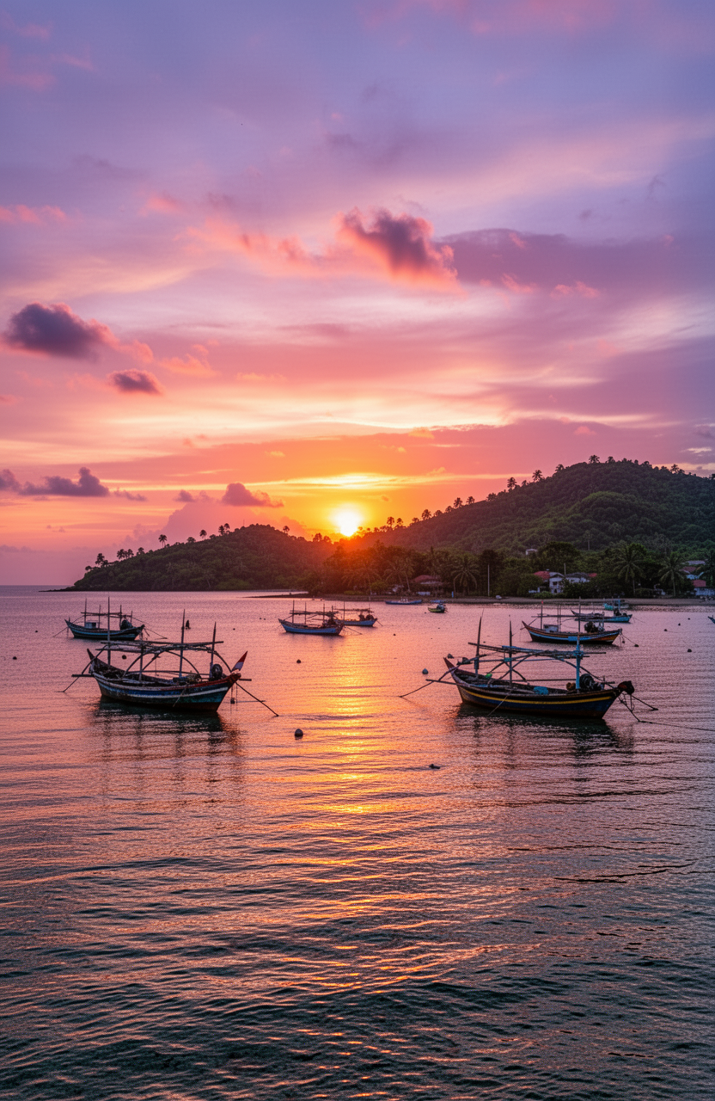
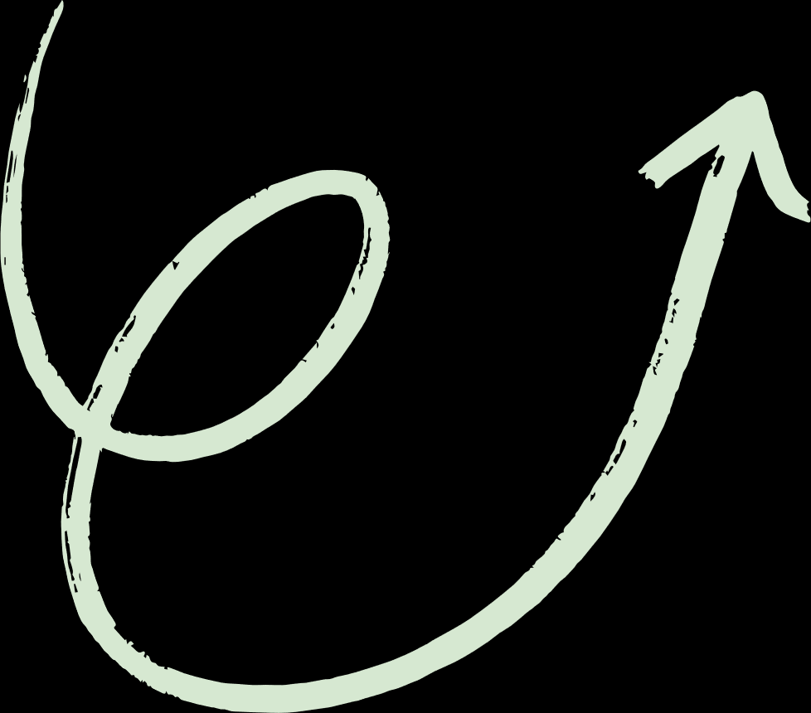
Timor-Leste:
東ティモール
ってどんな国？

Slide 2
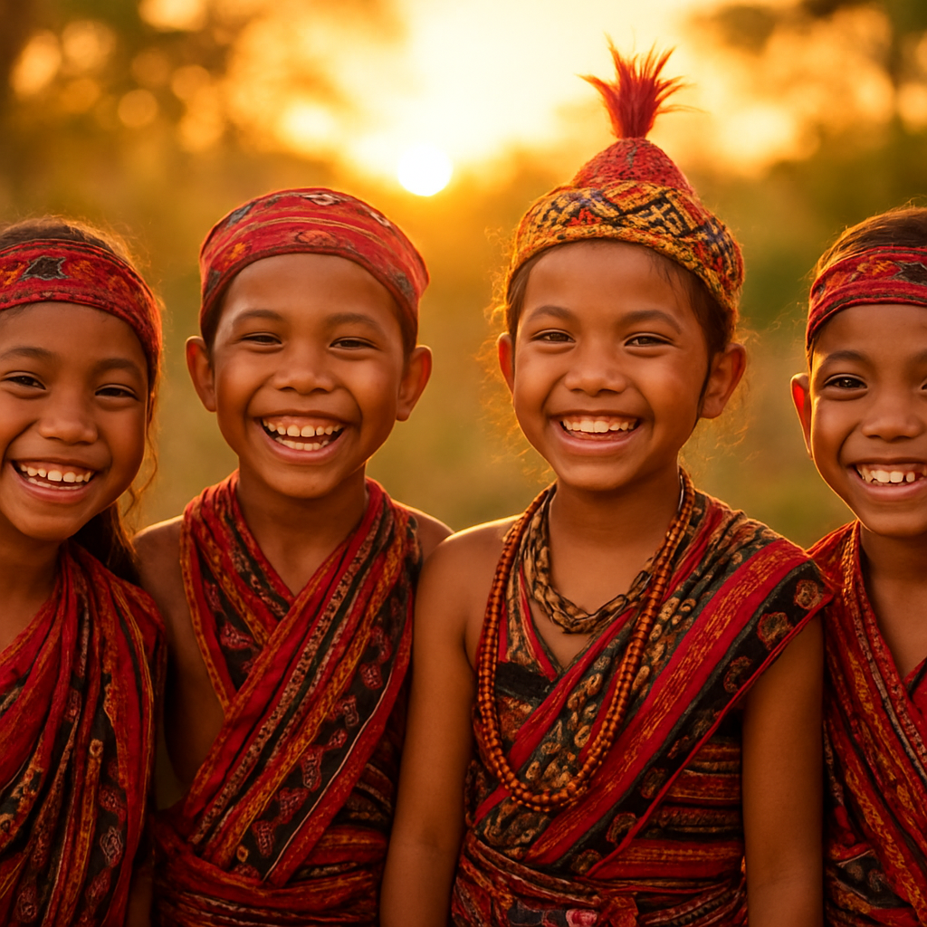
24年かけて
自分の国になった
東ティモール
東ティモールは、長いあいだ外国に支配されていましたが、人々はあきらめずにがんばり、2002年、ついに自分たちの国として独立しました。

Slide 3
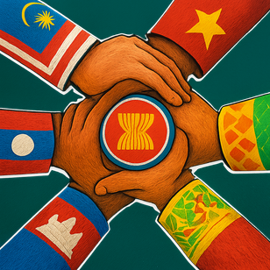
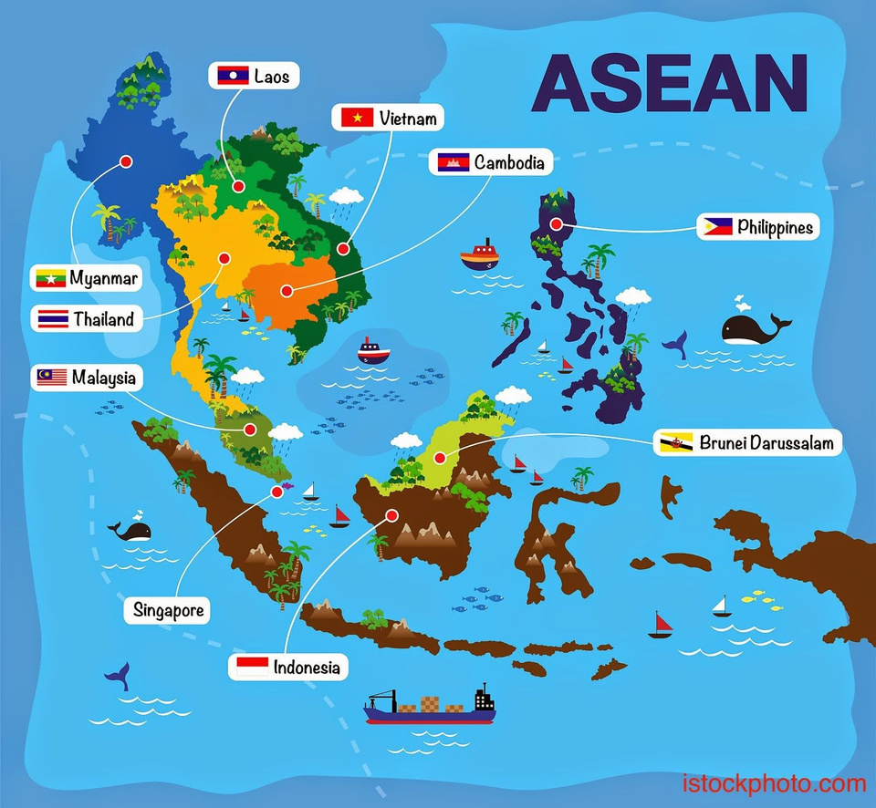
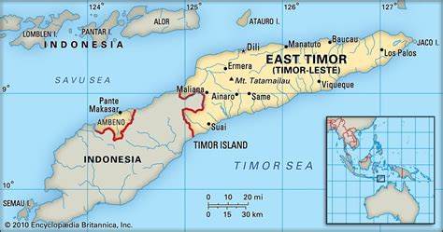
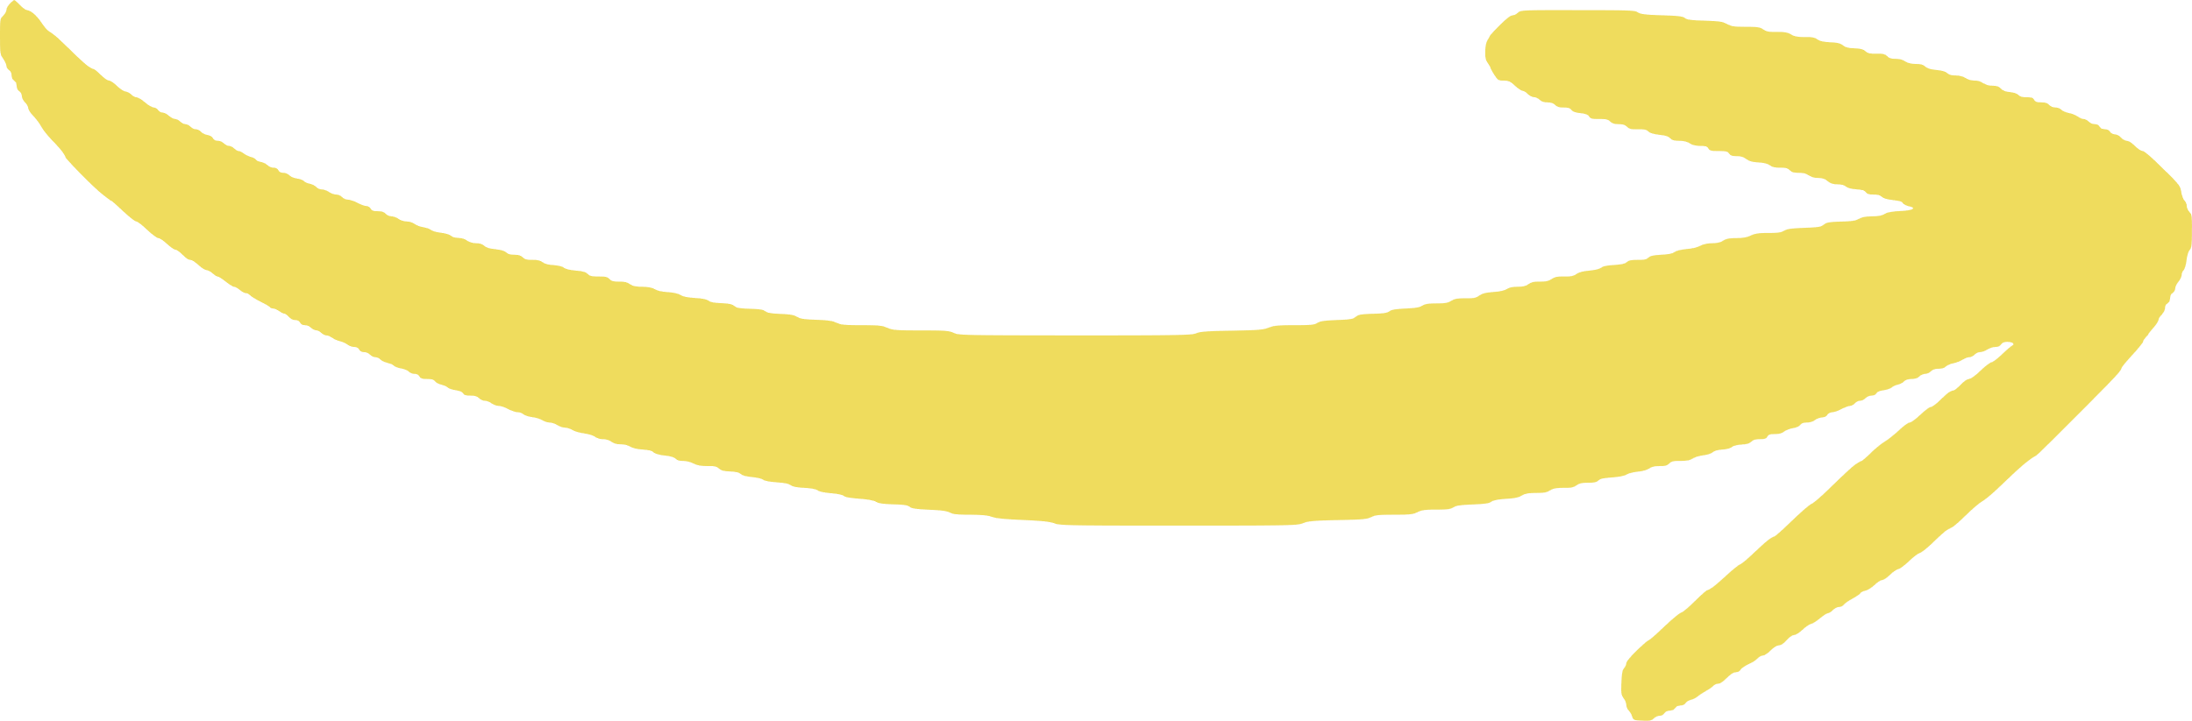

2025年10月、東南アジア諸国連合(ASEAN)
に正式に仲間入り
〇

Slide 5
東ティモール
インドネシア

Slide 6
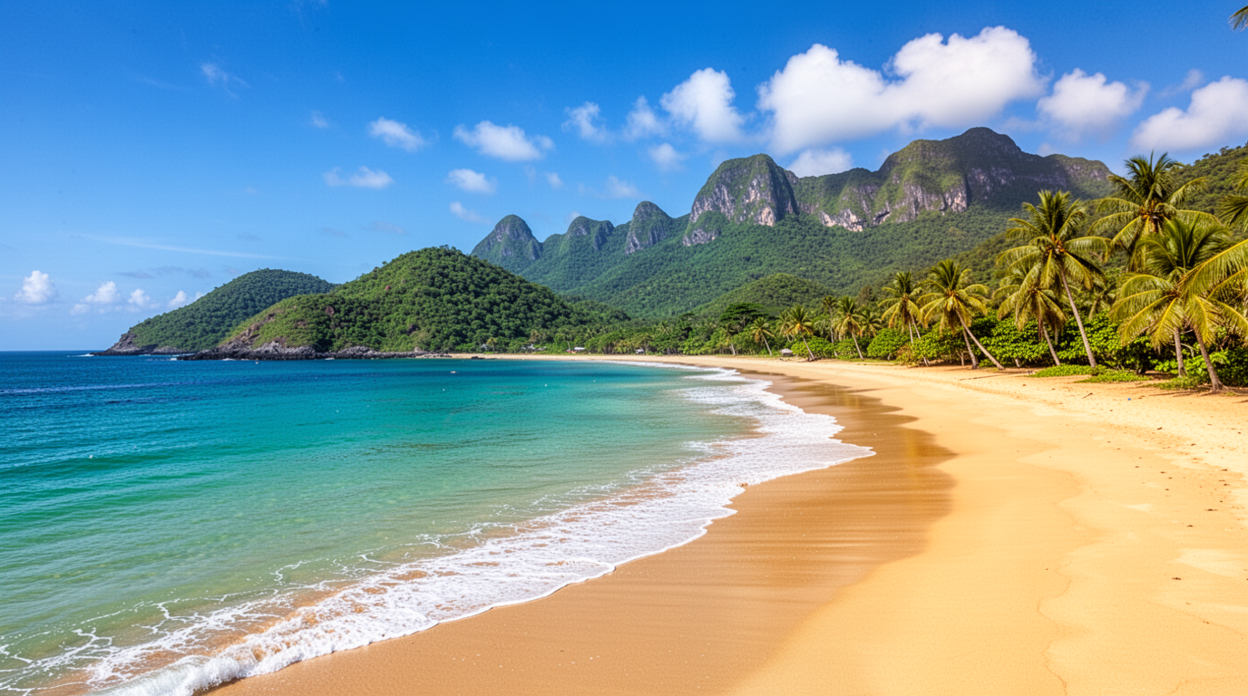
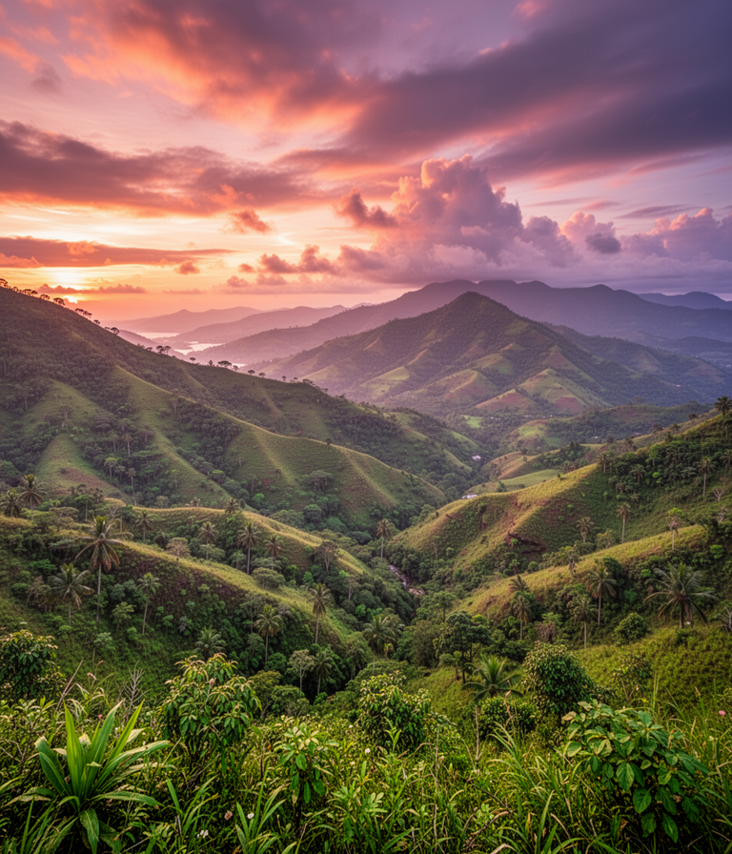
東ティモールの自然

Slide 7

東ティモールの主な産業
石油＆ガス
農業
観光
石油やガスが国を支えるとても大切な仕事になっています。これらのおかげで、国をよくするための工事や建物づくりに使うお金がふえています。
コーヒーやお米、野菜やくだものなどを育てる農業が大切な仕事になっています。自然を大事にしながら作られていて、人々のくらしを支えたり、みんなが食べものに困らないようにする助けにもなっています。
きれいな自然やゆたかな文化があり、少しずつ観光に来る人がふえています。山や海での冒険、自然の中での体験、その国ならではの文化を楽しみたい人たちが訪れています。

Slide 8
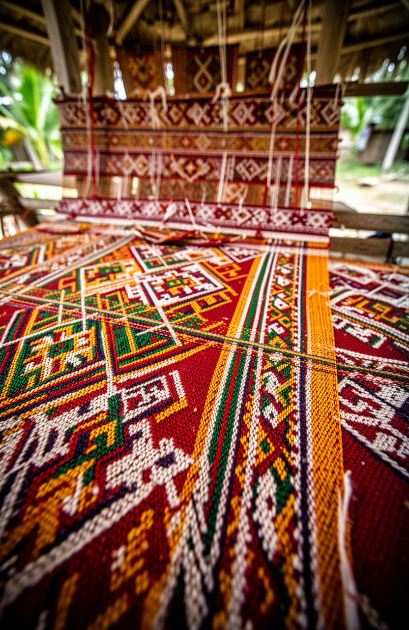
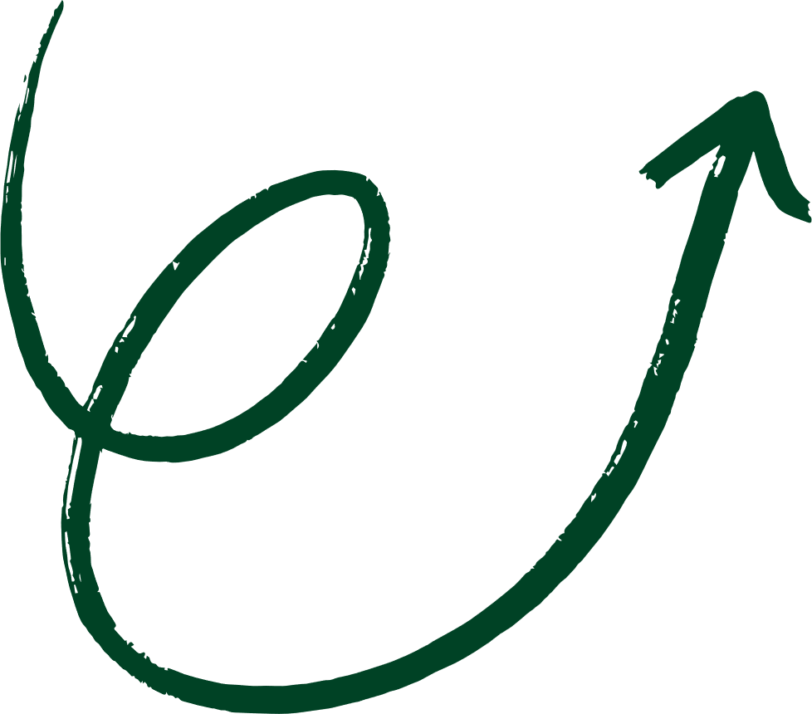
ここからは
クイズで学んでいこう
何問正解できるかな？🤔

Slide 9
Q1. 日本と東ティモールの時差は？
A. 2時間
B. 1時間
C. 0時間

Slide 10
正解は

Slide 11
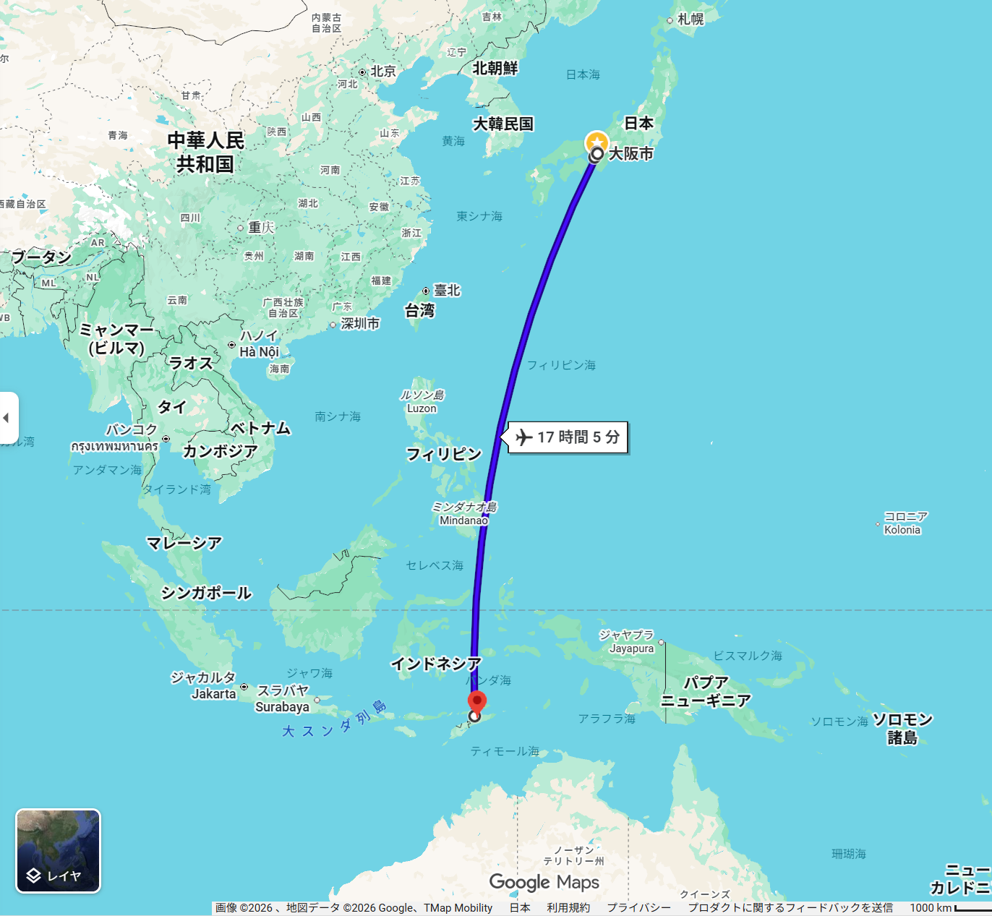
〇
C. 0時間
日本から東ティモールまではおよそ5,000kmほどの距離がありますが時差はありません。
📍 どこにある？
  日本の ずっと南のほう にあります。
  オーストラリアのすぐ上（北）にある小さな国です。
  赤道より少し南にあります。

Slide 12
Q2. 東ティモールの首都はどこでしょう？
A. マニラ
B. ディリ
C. バウカウ

Slide 13
正解は

Slide 14
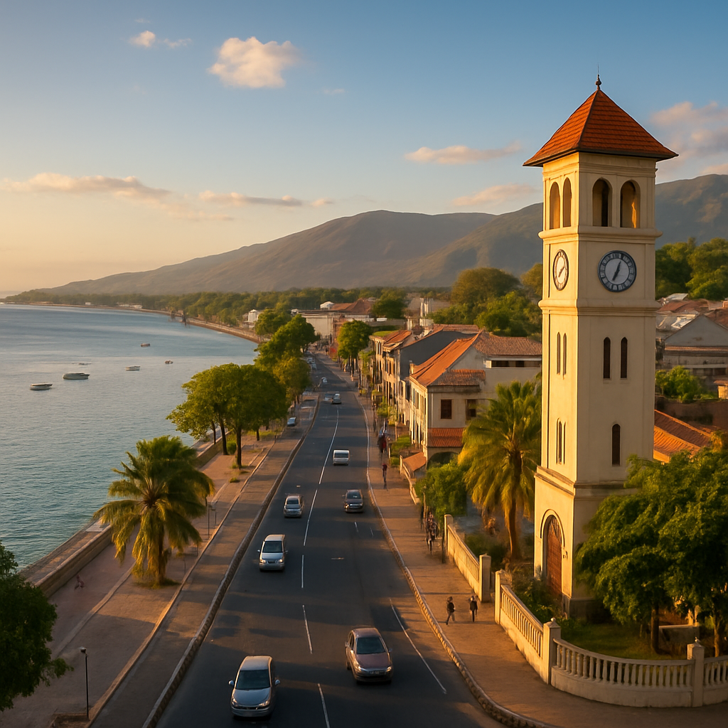
〇
B. ディリ
東ティモール全体の人口＝約146万人
（2026年時点）
※京都市ぐらいの人口と同じ

Slide 15
Q3. 国の名前にある「東ティモール」
の「ティモール」の意味は何でしょうか？
A. 島
B. 国
C. 東

Slide 16
正解は

Slide 17
〇
C. 東
🔶ティモール（Timor）
→ マレー語で 「東」 を意味します。
🔶レステ（Leste）
→ ポルトガル語で 「東」を意味します。
つまり「ティモールレステ（Timor-Leste）」は、「東・東」という2つの言語で「東」を重ねた名前になっています。
ではなぜ2回でてくるの？ティモール島はインドネシアと東ティモールにわかれています。島の 東側にある国 だからです。

Slide 18
Q4. 東ティモールの公用語は何でしょう？
A. タガログ語
B. ポルトガル語
C. テトゥン語

Slide 19
正解は

Slide 20
〇
東ティモールでは、テトゥン語とポルトガル語という2つのことばが公用語として使われています。
B. ポルトガル語
C. テトゥン語
でも、インドネシア語や英語を話せる人もたくさんいて、色々な言葉が使われています。

Slide 21
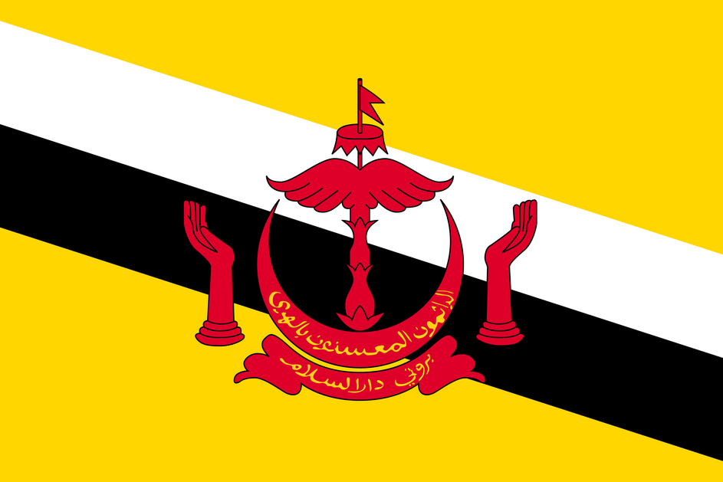
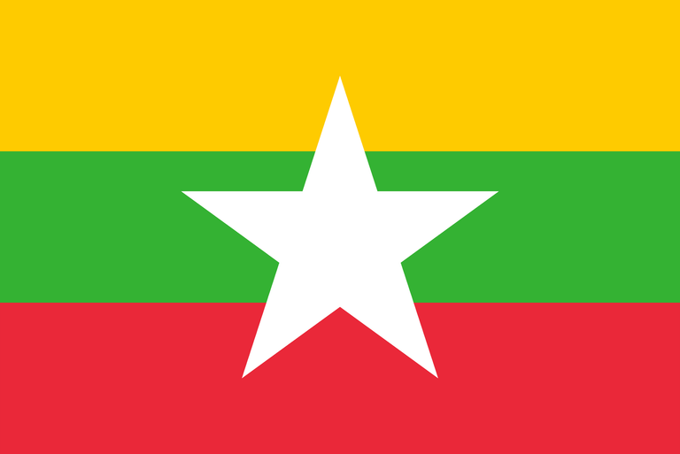
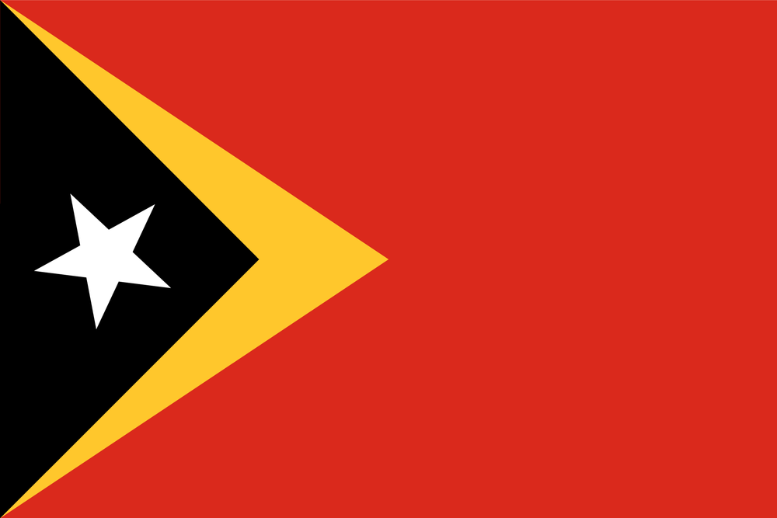
Q5. 東ティモールの国旗はどれでしょう？
A.
B.
C.

Slide 22
正解は

Slide 23
〇
東ティモールの国旗は、赤・黒・黄・白の4つの色でできています。
🌟 色の意味
  赤（背景） → 独立のためにがんばった人たちの「勇気」と「たたかい」を表しています。
  黒（左の三角） → 国が乗りこえてきた「むずかしい時代」や「苦しみ」を表します。
  黄（黒の上の三角） → 国の「未来への希望」や「明るい道」を表しています。
  白い星（黒い三角の中） → 平和を願う気持ちと、国を正しい方向へ導く「光」を表しています。
C.

Slide 24
Q6. どんなお金を使っているのかな？
A. アメリカの「ドル」
B. インドネシアの「ルピア」
C. ベトナムの「ドン」

Slide 25
正解は

Slide 26
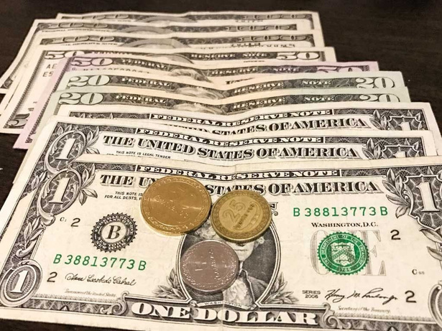
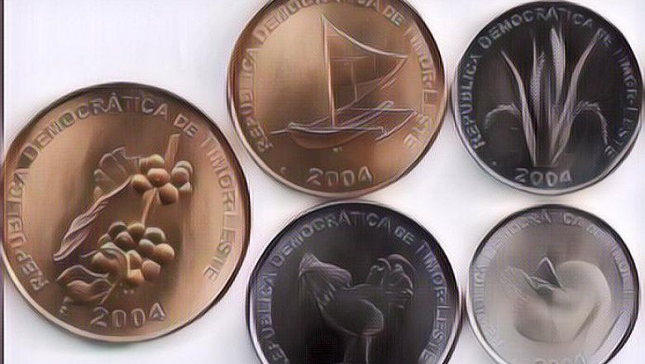
〇
A. アメリカの「ドル」
でも、小さい金額のおつり などには、東ティモールが作った 「センタボ硬貨」 が使われます。
一番大きい硬貨で、
200センタボ＝2USドルがあります。
25センタボ
5センタボ
50センタボ
10センタボ
1センタボ

Slide 27
Q7. よく使われる交通手段は？
A. バイク（オートバイ）
B. 電車
C. バス

Slide 28
正解は

Slide 29
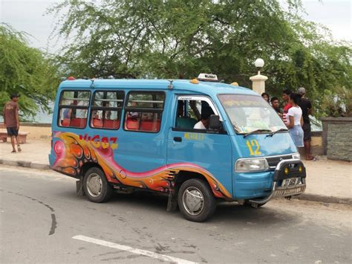
A. バイク（オートバイ）
B. 電車
C. バス
〇
✖
△
東ティモールでは、バイクがいちばんよく使われる乗り物です。
マクロレット
長い距離を走るバス（長距離バス）と町の中を走る小さなバス（マクロレット）の2種類があり、「マクロレット」がよく使われています。

Slide 30
おわり
何問正解できたかな？🤔

